Slide 1
리액트 hooks 자료

Slide 2


Slide 3
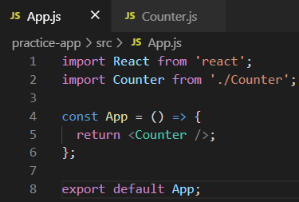
함수형 컴포넌트 App
구조 변경

Slide 4
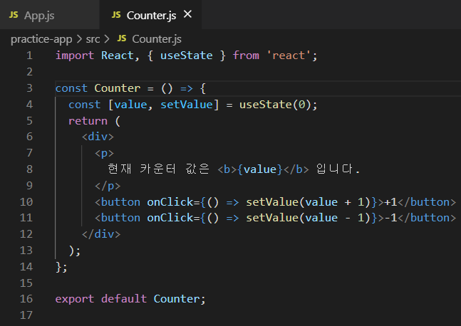

Slide 5
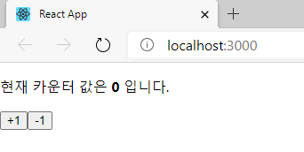

Slide 6
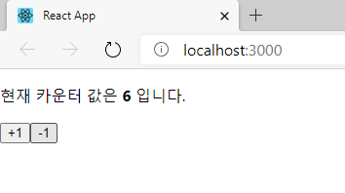

Slide 7
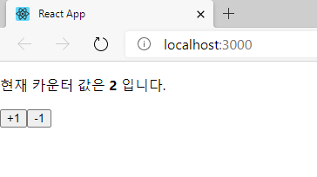

Slide 8
끝

